Slide 1
Введение в программирование

Slide 2
Программа.
Язык программирования.
Исхо́дный код (также исхо́дный текст) — текст компьютерной программы на каком-либо языке программирования. В обобщенном смысле — любые входные данные для транслятора.
Исходный код либо транслируется в исполняемый код при помощи компилятора, либо исполняется непосредственно по тексту при помощи интерпретатора.
Язык программирования — это набор формальных правил, по которым пишут программы. Обычный язык нужен для общения людей, а язык программирования — для общения с компьютером.

Slide 3
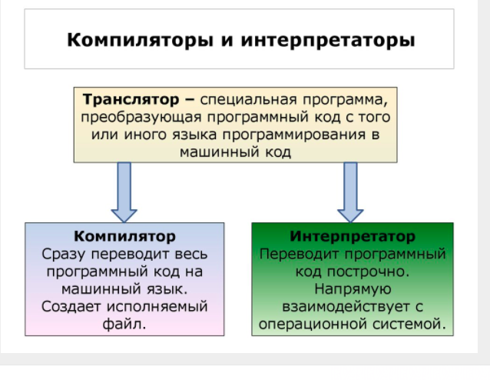

Slide 4
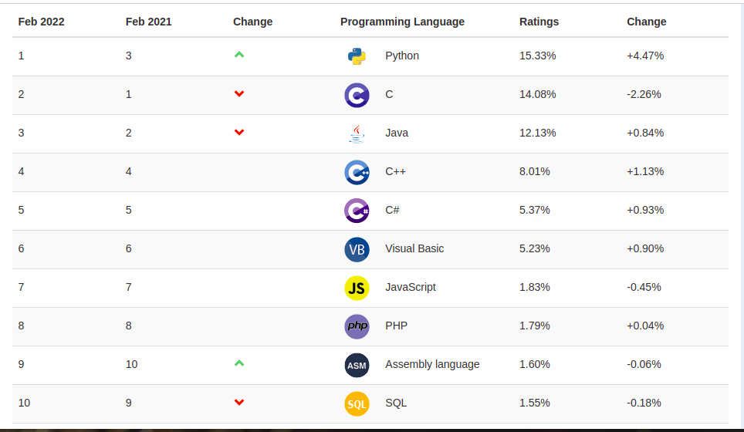
Языки программирования:

Slide 5

Python
Кроссплатформенный
Широкое применение
Сильное комьюнити
Мощная поддержка компаний-гигантов IT-индустрии
Высокая востребованность
Простой синтаксис

Slide 6

Data science (Data analytics)
Machine learning
Web development
DevOps
Programming applications
GameDev
Testing

Slide 7
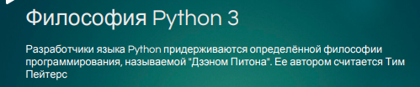

Slide 8
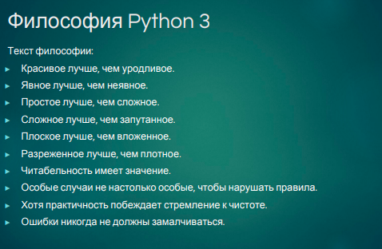

Slide 9


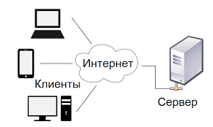
Клиент-серверная архитектура

Slide 10
